Slide 1
BIG DATA, INTELIGENCIA ARTIFICIAL & MACHINE LEARNING
Data Divers
Amado Martínez | Jorge Arrojo | Juan David Pardo | Rolando Rodriguez | Santiago Bedoya

Slide 2
Bienvenidos y Bienvenidas
En esta clase, nos centraremos en conocer el lenguaje de Scala, para ello nos apoyaremos en todo lo aprendido en la clase de Fundamentos de Java y veremos específicamente los conceptos esenciales de programación en Scala.
Iniciemos!

Slide 3
PMI (Project Management Institute)
Presentación
En esta clase, nos centraremos en conocer el lenguaje de Scala, para ello nos apoyaremos en todo lo aprendido en la clase de Fundamentos de Java y veremos específicamente los conceptos esenciales de programación en Scala.
Iniciemos!

Slide 4


PMI (Project Management Institute)
Motivación
En esta clase, nos centraremos en conocer el lenguaje de Scala, para ello nos apoyaremos en todo lo aprendido en la clase de Fundamentos de Java y veremos específicamente los conceptos esenciales de programación en Scala.
Iniciemos!
Corte Internacional
Justicia

Slide 5
PMI (Project Management Institute)
Dataset
En esta clase, nos centraremos en conocer el lenguaje de Scala, para ello nos apoyaremos en todo lo aprendido en la clase de Fundamentos de Java y veremos específicamente los conceptos esenciales de programación en Scala.
Iniciemos!

Slide 6





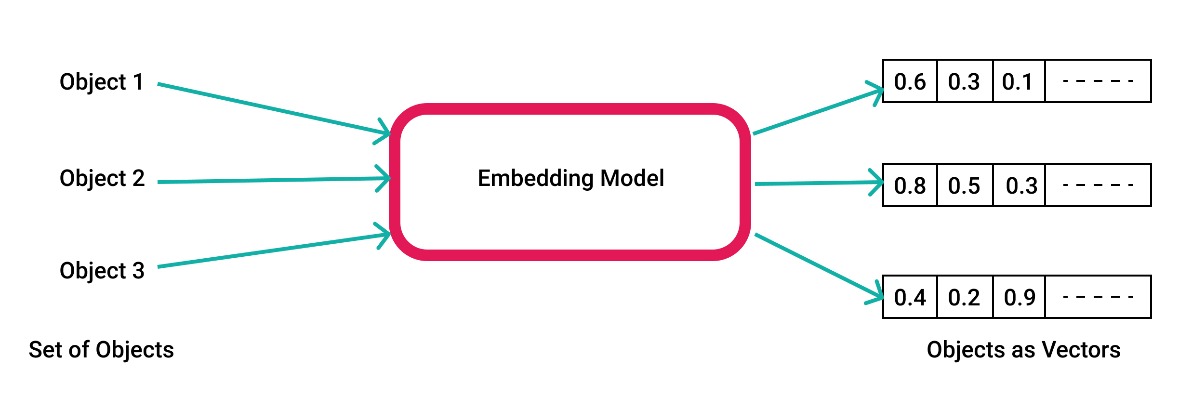


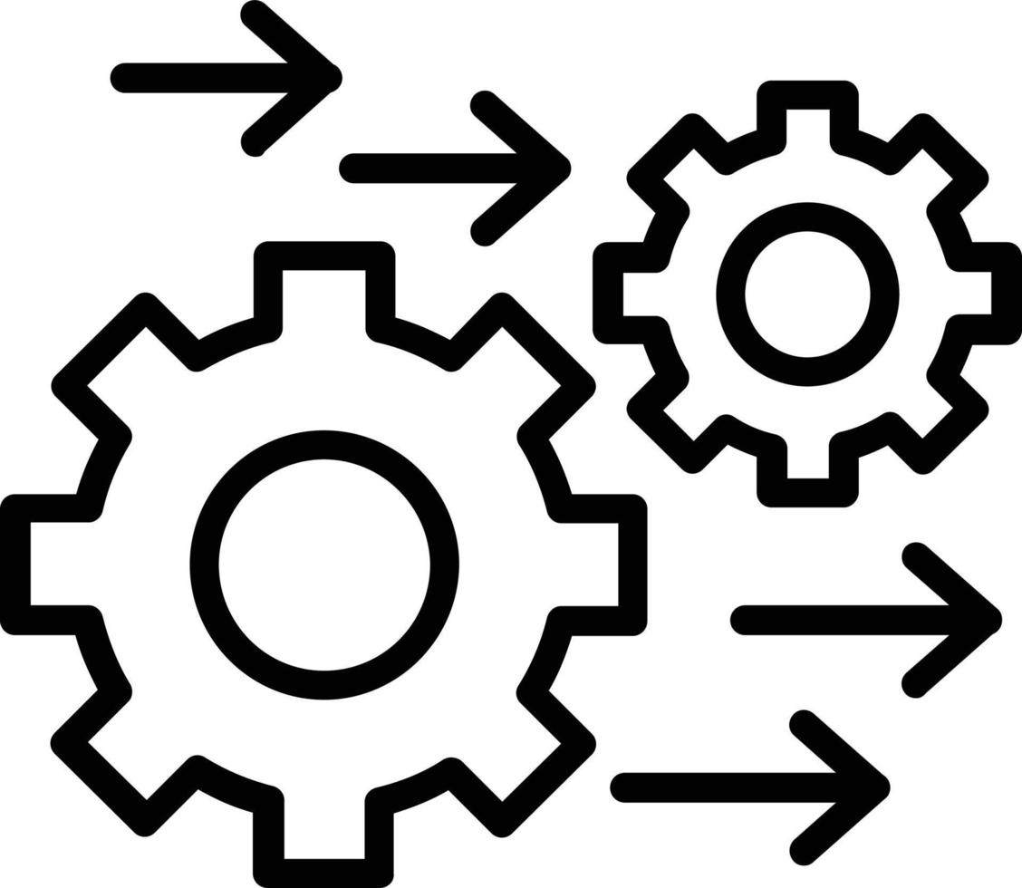

Arquitectura
Consulta Embedding
BD Vectorial
Chat asistente
Usuario
Consulta
Archivos de entrada
Búsqueda semántica
Procesamiento de consultas
Procesamiento
Predicciones de consultas

Slide 7
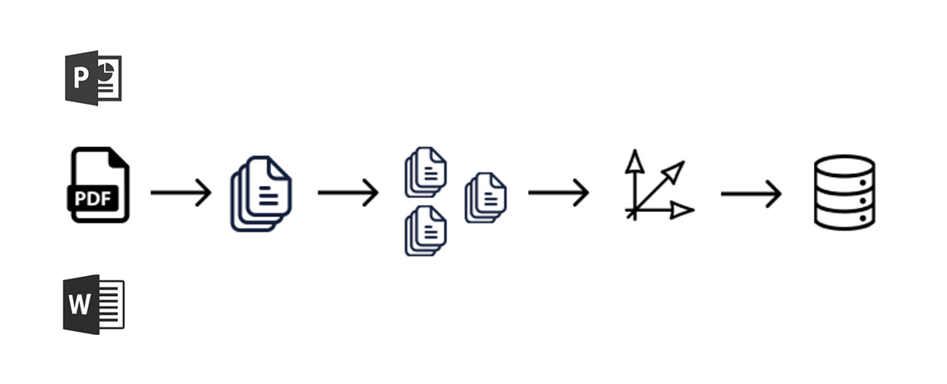
Arquitectura | Almacenamiento de documentos
Conversión a
embeddings
BD Vectorial
Convertir a textos
Dividir en trozos
Documentos

Slide 8
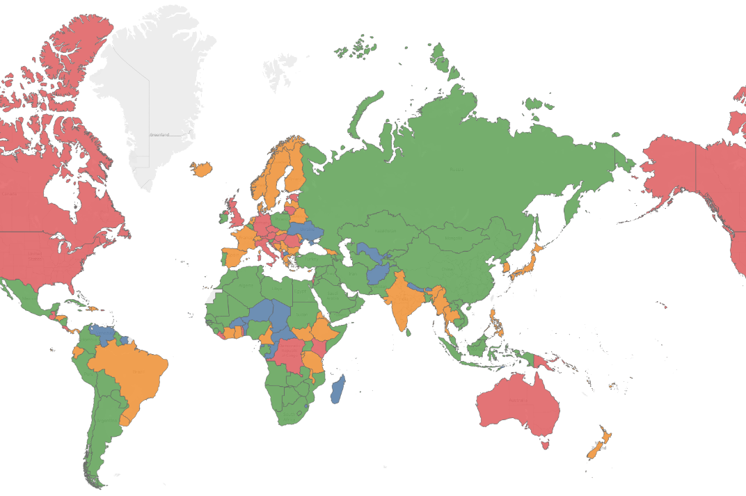
PMI (Project Management Institute)
Análisis exploratorio

Slide 9
PMI (Project Management Institute)
Análisis exploratorio

Slide 10
PMI (Project Management Institute)
Análisis exploratorio

Slide 11
PMI (Project Management Institute)
Preprocesado
En esta clase, nos centraremos en conocer el lenguaje de Scala, para ello nos apoyaremos en todo lo aprendido en la clase de Fundamentos de Java y veremos específicamente los conceptos esenciales de programación en Scala.
Iniciemos!

Slide 12
PMI (Project Management Institute)
Modelado
En esta clase, nos centraremos en conocer el lenguaje de Scala, para ello nos apoyaremos en todo lo aprendido en la clase de Fundamentos de Java y veremos específicamente los conceptos esenciales de programación en Scala.
Iniciemos!

Slide 13
PMI (Project Management Institute)
Informe
En esta clase, nos centraremos en conocer el lenguaje de Scala, para ello nos apoyaremos en todo lo aprendido en la clase de Fundamentos de Java y veremos específicamente los conceptos esenciales de programación en Scala.
Iniciemos!

Slide 14
PMI (Project Management Institute)
Conclusiones
En esta clase, nos centraremos en conocer el lenguaje de Scala, para ello nos apoyaremos en todo lo aprendido en la clase de Fundamentos de Java y veremos específicamente los conceptos esenciales de programación en Scala.
Iniciemos!

Slide 15
PMI (Project Management Institute)
Próximos pasos…
En esta clase, nos centraremos en conocer el lenguaje de Scala, para ello nos apoyaremos en todo lo aprendido en la clase de Fundamentos de Java y veremos específicamente los conceptos esenciales de programación en Scala.
Iniciemos!

Slide 16
PMI (Project Management Institute)
Materiales de interés
Biblioteca Digital de Naciones Unidas https://digitallibrary.un.org/?ln=en
Corte Internacional de Justicia https://www.icj-cij.org/advisory-proceedings
https://www.icj-cij.org/case/131/written-proceedings
https://www.icj-cij.org/case/131/oral-proceedings
https://www.icj-cij.org/case/131/advisory-opinions

Slide 17
PMI (Project Management Institute)
Agradecimientos
Gracias !!

Slide 18
Datos de contacto

